Slide 1

KHOA CÔNG NGHỆ THÔNG TIN – TRƯỜNG ĐẠI HỌC TÔN ĐỨC THẮNG
Môn: Nhập môn Trí tuệ nhân tạo
Nhóm: 6
Giảng viên: Nguyễn Thành An
Mã nhóm: PBL
# | Họ và tên | MSSV | Email
1 | Võ Phước Thịnh | 52000807
2 | Nguyễn Trung Nghĩa | 52000693 | nguyentrungnghiacmp528@gmail.com
3 | Hồ Thịnh Phát | 52000821 | hothinhphatvd4@gmail.com
4 | Trần Đình Phúc | 52000109 | phuctran12421@gmail.com
AI © 2023 PBL Trang 1

Slide 2
BẢNG PHÂN CÔNG CÔNG VIỆC
# | Công việc | Người thực hiện | Đánh giá
Trang 2

Slide 3
ĐÁNH GIÁ MỰC ĐỘ HOÀN THÀNH
# | Họ và tên | MSSV | % Đánh giá
1 | Võ Phước Thịnh | 52000807 | 0
2 | Nguyễn Trung Nghĩa | 52000693 | 0
3 | Hồ Thịnh Phát | 52000821 | 0
4 | Trần Đình Phúc | 52000109 | 0
Workspace: https://github.com/trngbro/AI (Private during deadline time)
Trang 4

Slide 4
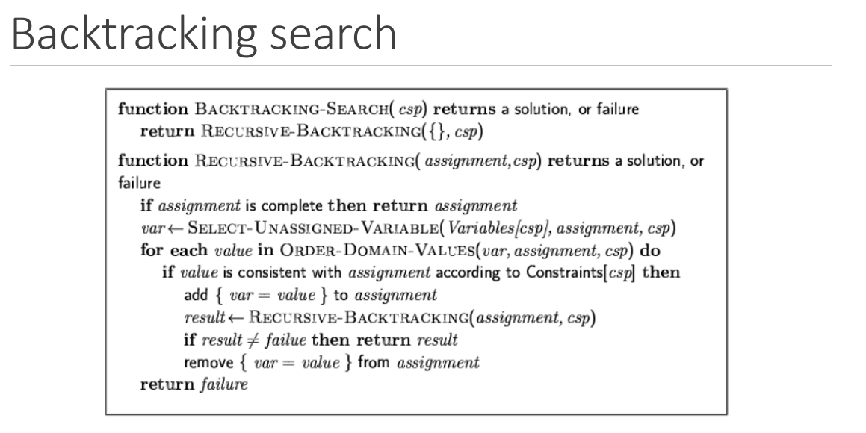
Câu 1 (2.0 điểm): Constraint Satisfaction
Tham khảo giải thuật Backtracking trong slide bài giảng lesson 05
Trang 4

Slide 5
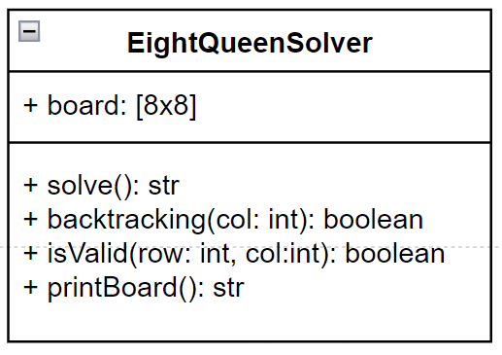
Câu 1 (2.0 điểm): Constraint Satisfaction
YC1.1
Khởi tạo bàn cờ 8x8 trống
solve() sẽ gọi đệ quy backtracking(số cột sẽ tăng dần)
backtracking() được đệ quy tối đa 8 lần để điền 8 quân hậu vào bàn cờ
isValid() kiểm tra tính hợp lệ của quân hậu khi điền vào với trạng thái bàn cờ hiện tại
printBoard() từ danh sách bàn cờ sẽ in ra cho người dung xem
Trang 4

Slide 6
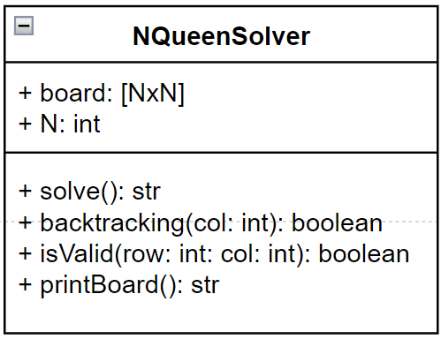
Câu 1 (2.0 điểm): Constraint Satisfaction
YC1.2
Khởi tạo bàn cờ với NxN ô trống
solve() sẽ gọi đệ quy backtracking(số cột sẽ tăng dần)
backtracking() được đệ quy tối đa 8 lần để điền 8 quân hậu vào bàn cờ
isValid() kiểm tra tính hợp lệ của quân hậu khi điền vào với trạng thái bàn cờ hiện tại
printBoard() từ danh sách bàn cờ sẽ in ra cho người dung xem
Trang 4

Slide 7
TRÍCH DẪN
References
Book
[1] | Stuart Russell, Peter Norvig. Artificial Intelligence : A Modern Approach, 2nd edition. New Jersey, McGraw-Hill, 2005
[2] | Tom Mitchell. Machine Learning. New York, McGraw-Hill, 1997.
[3] | Manning and Schuetze, Foundations of Statistical Natural Language Processing, MIT Press. Cambridge, MA, 1999.
Website
[1] | sakai.it.tdt.edu.vn
AI © 2023 PBL Trang 28

